Slide 1
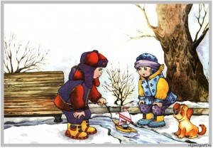
Загадки о весне
Старшая группа «Полянка»
Подготовила: Ржанкова И. С
ГБДОУ д/с № 42

Slide 2
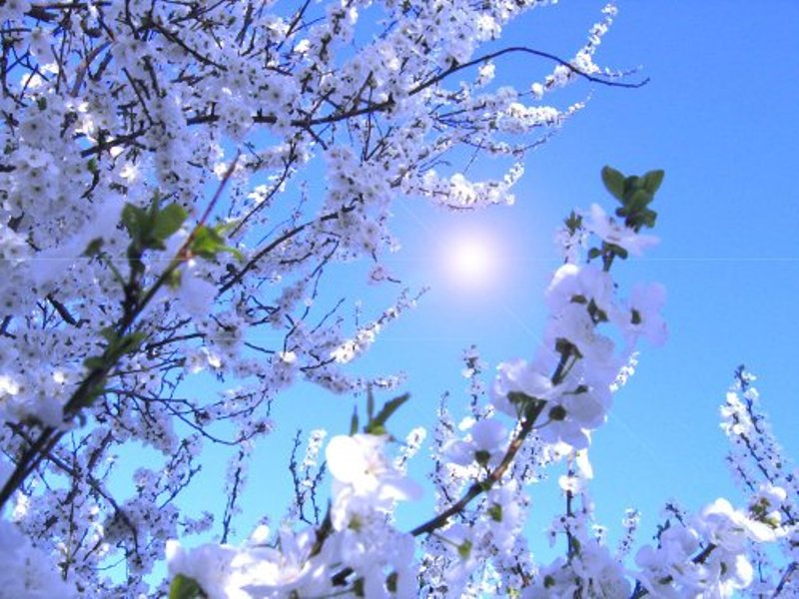
Что весной греет, светит, припекает?

Slide 3
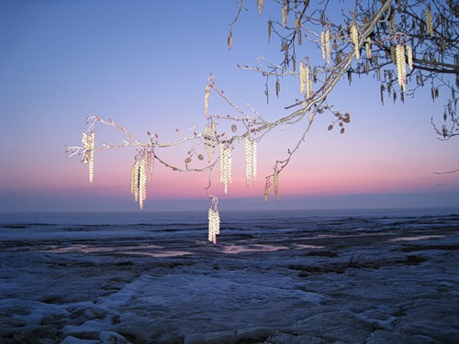
Что весной голубое, высокое, чистое?

Slide 4
Что в небе легкое, белое, пушистое?

Slide 5
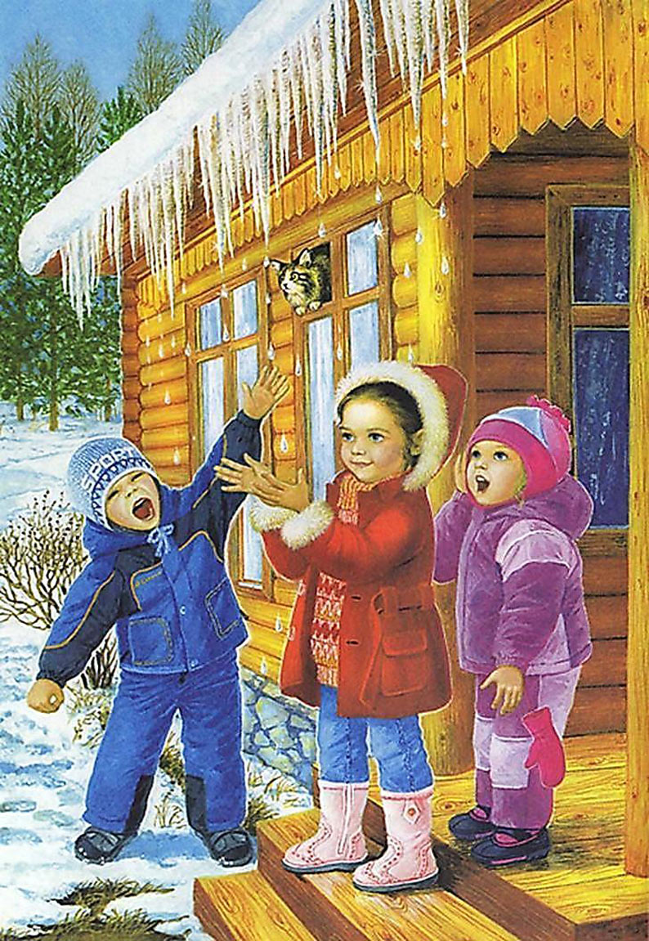
Что с крыши свисает, капает, тает?

Slide 6
Весной он тает, плачет, оседает.

Slide 7
Весной она капает, поет, звенит.

Slide 8
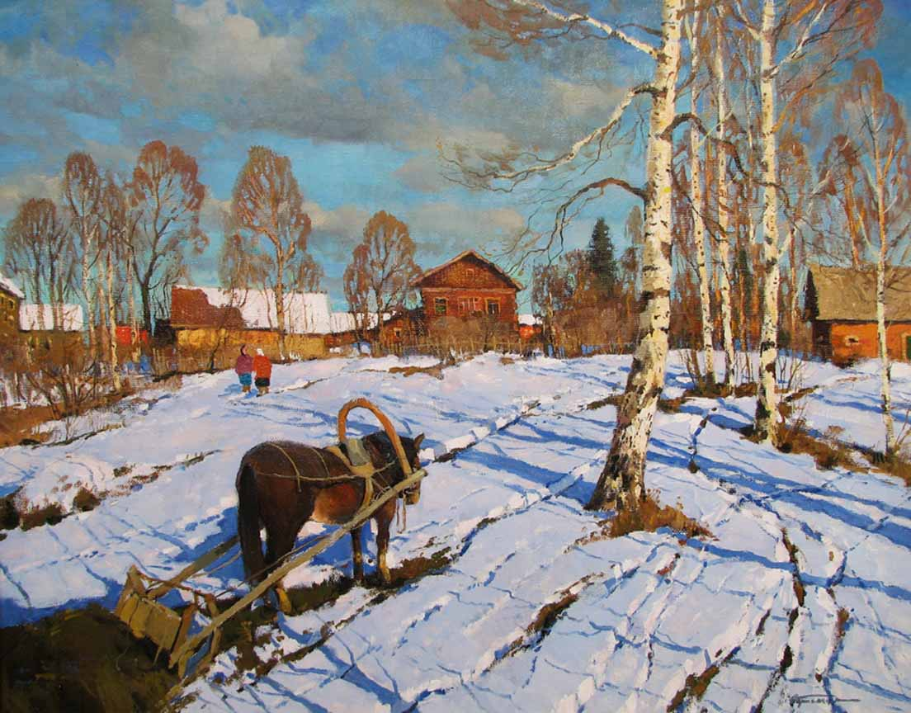
Что весной темнеет, тает, водой убегает?

Slide 9
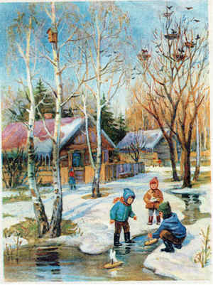
Что весной бежит, журчит, поет?

